Slide 1
Theorien der Organisationsentwicklung

Slide 2
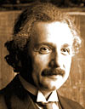
„Probleme kann man niemals mit derselben Denkweise lösen, durch die sie entstanden sind.“
Albert Einstein (1879-1955)

Slide 3
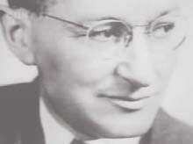
„Es gibt nichts Praktischeres als eine gute Theorie“
Kurt Lewin (1890-1947)

Slide 4
Systemtheorie

Slide 5
Umgang mit Komplexität
„ So einfach wie möglich. Aber nicht einfacher..“
Albert Einstein (1879-1955)

Slide 6
Ausgangspunkte der Systemtheorie
Umgang mit Komplexität
Selbstorganisation und Selbstherstellung (Autopoesie = lebende Systeme erzeugen sich selbst)
Geschlossene-, offene Systemperspektive
Identität von Systemen
Subjektive Wahrnehmung (Konstruktivismus, Reflexion)

Slide 7
Grundmodell der Systemtheorie (1)
Input der Umwelt
Throughput
Feedback: macht die Organisation relevant
Perspektive: offenes System
Output
der Organisation

Slide 8
Grundmodell der Systemtheorie (2)
Ursprung | Systemtheorie von von Bertalanffy 1976
Input | Die Organisation ist ein strukturell offenes System, dass sich (durch Input) ständig verändert
Output | Die Leistung die die Organisation hervor bringt und dadurch für die Umwelt relevant bleibt
Throughput | Interne Elemente (Ziele, Aufgaben, Technologien, Strukturen, Menschen, Koordinierungsmechanismen, Belohnungen, Führung, Werte) und Beziehungen
Perspektive Feedback | Die Organisation ist ein offenes System das sich ständig in Interaktion mit ihrer Umwelt befindet. Dies verändert wiederum die internen Elemente und Beziehungen, um einen entsprechenden Output zu produzieren und dadurch lebensfähig zu bleiben

Slide 9
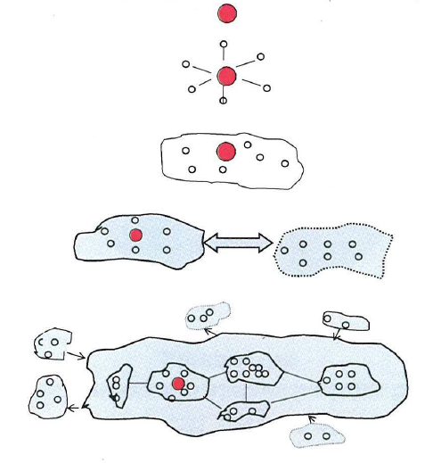
Aussagen der Systemtheorie
Ein System besteht aus mehreren Teilen (Subsysteme)
Ein System beinhaltet Beziehungen zwischen den einzelnen Teilen (Subsystemen)
Wenn, ein Teil des Systems beeinträchtigt wird, werden alle Teile beeinträchtigt (einige bewusst, einige unbewusst; einige beeinflussen die Leistung, einige beeinflussen den sozialen Zusammenhang)
Es ist unmöglich alles über ein System zu wissen (Was vor sich geht, etc.)
Es ist unmöglich die Veränderungen eines Systems zu kontrollieren, aber es ist möglich Veränderungen zu beeinflussen und dadurch ungewollte Konsequenzen zu vermeiden
Externe (umweltbedingte) Inputs verursachen systemische Veränderungen

Slide 10
Die drei Change-Theorien von Lewin
Theorie der Gruppendynamik
Feldtheorie
3-Phasen-Modell

Slide 11
Gruppendynamik
Individuelles Verhalten
Menschliches Verhalten wird bestimmt durch seine Persönlichkeit , Motivation, Bedürfnisse und der Situation/Umgebung in der eine Person agiert.
Die Gruppe prägt das Verhalten
Die Gruppe zu der eine Person zugehörig ist, ist der Grund für seine Wahrnehmung, Gefühle und Handlungen.

Slide 12
Die Gruppe – der Fokus bei Veränderungen
Gruppendynamik legt den Fokus mehr auf das Gruppenverhalten als auf individuelles Verhalten. Das Hauptaugenmerk bei Veränderungen sollte auf das Gruppenverhalten gelegt werden.
Lewin behauptete, dass es nicht sinnvoll ist, sich auf die Verhaltensänderung des Individuen zu konzentrieren, weil es durch den Gruppendruck dazu gezwungen wird, sich anzupassen.
Folglich, muss der Fokus der Veränderung auf Gruppenebene sein und sollte ich auf Faktoren wie Gruppennormen, Rollen, Beziehungen und Sozialisierungsprozesse konzentrieren, um ein Ungleichgewicht und Veränderung zu kreieren.

Slide 13
Feldtheorie
Die Feldtheorie ist ein Ansatz der das Gruppenverhalten als ein komplexes Feld versteht in dem das Verhalten stattfindet. Dieses Feld wird versucht abzubilden
Der Status Quo des Gruppenverhaltens wird durch verschiedene Kräfte bestimmt.
Individuelles Verhalten wird durch dieses Feld (die Gruppe) geprägt. Folglich muss jede Verhaltensänderung als eine Veränderungen der Kräfte innerhalb des Feldes gesehen werden.

Slide 14
Feldtheorie 2 Typen von Kräften
Treibende Kräfte
Kräfte die Veränderungen antreiben
Hemmende Kräfte
Kräfte die sich Veränderungen widersetzen

Slide 15
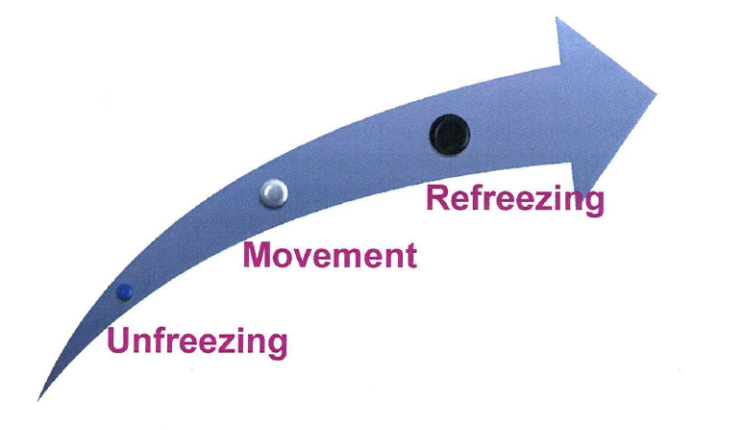
Lewin‘s drei Phasen Modell
Einfrieren: Gruppe stabilisieren
Bewegen: Neue Verhaltensweisen erlernen
Auftauen: Gleichgewicht aufbrechen

Slide 16
Praktische Implikationen der Change Theories
Auf die Veränderungsbereitschaft und –fähigkeit des Systems vor der Durchführung einer Interventionsmaßnahme achten.
Hart daran arbeiten die Organisation “aufzutauen“.
Hart daran arbeiten, um eine psychologische Sicherheit denen zu gewährleisten die von den Veränderungen betroffen sind.
Methoden der Datensammlung verwenden die Mitarbeiter miteinbeziehen.
Personen miteinbeziehen die helfen können die neue Situation wieder „einzufrieren“ in dem sie auf das Kräftefeld achten.

Slide 17
Praktische Implikationen der Systemtheorie
Einbindung der Mitarbeiter ist wesentlich.
Gemischte Gruppen um unterschiedliche Perspektiven und Wahrnehmungen in Veränderungsprojekte zu erhalten.
Gemischte Gruppen, um Veränderungen zu mobilisieren.
Externe Gruppen miteinbeziehen.
Robuste Daten (Informationen von allen Seiten) sind notwendig).
Scannen der Umwelt ist wesentlich.
Input mehr durch Fragestellungen und gemeinsamer Ausrichtung als durch detaillierte Anordnungen.

